Slide 1
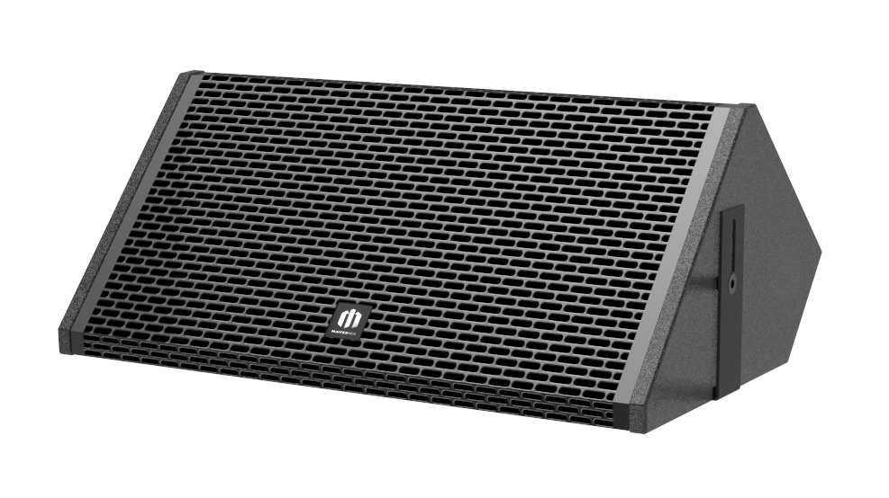
SPEAKER MA-28
듀얼 8인치 저음드라이버와 1인치 고음드라이버로 구성된 2-WAY 풀레인지 스피커로 매우 높은 파워 운용 능력을 가지고 있습니다.
저음 반사형 구조의 컴팩트한 엔클로져는 다양한 장소에 설치가 가능하게 하고 고품질의 음질을 제공합니다.
Model | MA-28
System Type | Dual 8" LF + 1" HF 2-WAY SYSTEM
Power Handling | RMS 300W / PROGRAM 600W
Impedance | 16 ohm (±20%)
SPL (1W/1M) | 92 dB (±15%)
Frequency Range | 40 Hz ~ 18 kHz
Coverage (H/V) | 100° / 100°
X-Over Frequency | 2.8 kHz
Enclosure | MDF
Dimensions (W x H x D) | 620 x 260 x 412 mm (±15%)
Weight | 15 kg (±15%)

